Slide 1
Fungsi Pengelompokan
Disiapkan oleh : Ely Rosely

Slide 2
Tujuan Pembelajaran
1. Mahasiswa mengerti kegunaan fungsi pengelompokkan
2. Mahasiswa mampu menerapkan fungsi pengelompokkan sesuai kebutuhan
3. Mahasiswa mampu mengelompokkan baris data untuk menampilkan lebih dari satu hasil
4. Mahasiswa mampu membatasi penampilan data menggunakan klausa HAVING

Slide 3
Tipe-tipe Group Function
Terdapat beberapa tipe:
• AVG
• COUNT
• MAX
• MIN
• STDDEV
• SUM
• VARIANCE

Slide 4
Tipe-tipe Group Function
Fungsi | Hasil
AVG([DISTINCT|ALL]n) | Nilai rata-rata dari n, nilai null diabaikan
COUNT({*|[DISTINCT|ALL] expr}) | Jumlah baris, nilai null tidak diabaikan bila menggunakan * atau ALL
MAX([DISTINCT|ALL]expr) | Nilai maximum dari expr, nilai null diabaikan
MIN([DISTINCT|ALL]expr) | Nilai minimum dari expr, nilai null diabaikan
STDDEV([DISTINCT|ALL]x) | Standar deviasi dari n, nilai null diabaikan
SUM([DISTINCT|ALL]n) | Jumlah nilai dari n, nilai null diabaikan
VARIANCE([DISTINCT|ALL]x) | Varians dari n, nilai null diabaikan
Notes:
Penggunaan format Group Functions:
• DISTINCT artinya data yang akan digunakan hanya data yang tidak duplikat.
ALL atinya semua data digunakan termasuk data yang duplikat dan ini merupakan DEFAULT sehingga
keyword ALL tidak harus dituliskan.
• Tipe data untuk fungsi dengan argumen expr bisa CHAR, VARCHAR2, NUMBER, atau DATE.
• Semua group functions mengabaikan nilai null. Untuk mengganti nilai null, dapat digunakan fungsi2
NVL, NVL2, atau COALESCE .

Slide 5
Sintaks Group Function
SELECT [column,] group_function(column), ...
FROM table
[WHERE condition]
[GROUP BY column]
[ORDER BY column];
Notes:
Urutan sintaks SQL dengan group function adalah
1. Klausa SELECT dengan kolom-kolomnya dan group functionnya
2. Klausa FROM untuk menyebutkan tabel yang digunakan
3. Klausa WHERE untuk pernyataan kondisi
4. Klausa GROUP BY, harus ada dan kolom yang ada dalam klausa ini harus sama dengan kolom yang tidak terdapat dalam group function.
5. Klausa ORDER BY untuk mengurutkan tampilan data.

Slide 6
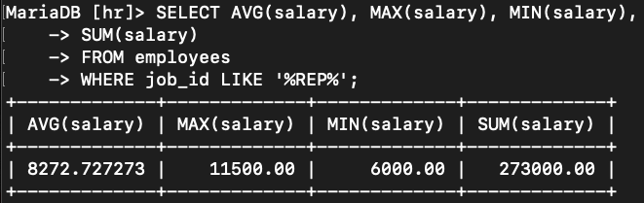
Penggunaan Fungsi AVG dan SUM
Fungsi AVG, SUM, MIN, dan MAX dapat digunakan pada kolom yang menyimpan data numerik.

Slide 7
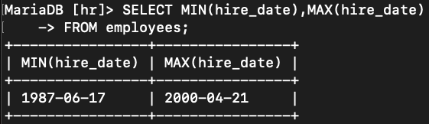
Penggunaan Fungsi MIN dan MAX
Fungsi MIN, dan MAX dapat digunakan pada kolom yang menyimpan data numerik, karakter, dan date.

Slide 8
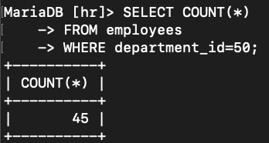
Penggunaan Fungsi COUNT
COUNT(*) menghasilkan jumlah baris data dalam tabel:
Notes:
Fungsi COUNT akan menghasilkan jumlah baris data dalam tabel.
Ada 3 format fungsi COUNT , yaitu:
• COUNT(*)
• COUNT(expr)
• COUNT(DISTINCT expr)
COUNT(*) menampilkan jumlah baris data dalam tabel sesuai dengan kondisi dalam klausa WHERE apabila ada,
Termasuk data yang duplikat dan data yang bernilai null.
Sebaliknya, COUNT(expr) menampilkan jumlah baris data yang tidak bernilai null yang ada dalam kolom yang
Diidentifikasi oleh expr
COUNT(DISTINCT expr) menampilkan jumlah data, tanpa melihat data duplikat dan data bernilai null dari kolom yang
Diidentifikasi oleh expr.
Contoh pertama pada slide menampilkan jumlah employee di dept id 50.
Contoh yang ke dua menmpilkan jumlah employee di dept id 80 yang nilai comm pct ny tidak null.

Slide 9
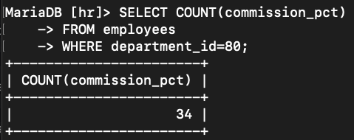
Penggunaan Fungsi COUNT
COUNT(expr) menghasilkan jumlah baris dari expr yang tidak bernilai null:
Notes:
Fungsi COUNT akan menghasilkan jumlah baris data dalam tabel.
Ada 3 format fungsi COUNT , yaitu:
• COUNT(*)
• COUNT(expr)
• COUNT(DISTINCT expr)
COUNT(*) menampilkan jumlah baris data dalam tabel sesuai dengan kondisi dalam klausa WHERE apabila ada,
Termasuk data yang duplikat dan data yang bernilai null.
Sebaliknya, COUNT(expr) menampilkan jumlah baris data yang tidak bernilai null yang ada dalam kolom yang
Diidentifikasi oleh expr
COUNT(DISTINCT expr) menampilkan jumlah data, tanpa melihat data duplikat dan data bernilai null dari kolom yang
Diidentifikasi oleh expr.
Contoh pertama pada slide menampilkan jumlah employee di dept id 50.
Contoh yang ke dua menmpilkan jumlah employee di dept id 80 yang nilai comm pct ny tidak null.

Slide 10
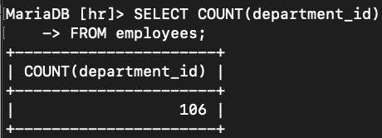
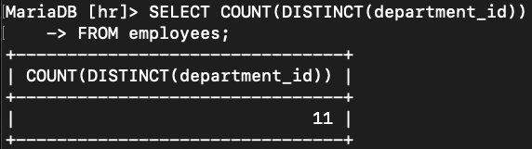
Penggunaan keyword DISTINCT
• COUNT(DISTINCT expr) menghasilkan jumlah baris expr dengan tidak menghitung baris duplikat dan yang bernilai null.
Perhatikan perbedaannya dengan COUNT()
Notes:
Penggunaan keyword DISTINCT pada fungsi COUNT bertujuan agar baris yang duplikat (>1) untuk kolom
Yang disebutkan dalam ekspresi dihitung hanya 1 baris, dan yang bernilai NULL tidak dihitung.
Contoh pada slide sintaks SQL menghitung jumlah baris untuk kolom department_id dengan mengeliminasi
Baris yang duplikat dan yang bernilai NULL.

Slide 11
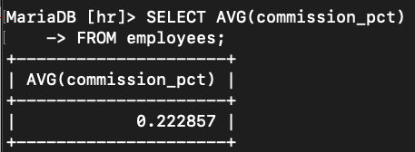
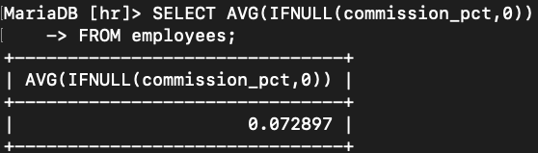
Penggunaan GroupFunction dan Nilai Null
Group function mengabaikan nilai null
Fungsi IFNULL mengubah nilai NULL jadi nilai 0, sehingga hasil rata-rata jadi berubah
Notes:
Penggunaan Group Functions akan mengabaikan nilai Null. Bila nilai null
Akan diperhitungkan, maka harus digunakan fungsi NVL yang akan mengkonversi
Nilai NULL menjadi 0.
Contoh pada slide:
Sintaks yang pertama menghitung rata-rata comm_pct berdasarkan baris dalam tabel
Yang mempunyai nilai comm_pct . Perhitungannya adalah Jumlah total comm_pct
dibagi total employees yang menerima comm.
Sintaks yang ke dua menghitung rata-rata comm pct berdasarkan semua baris dalam tabel
Termasuk yang bernilai null. Perhitungannya adalah total comm pct dibagi total employee.
Dapat dilihat bahwa kedua sintaks memberikan hasil yang berbeda.

Slide 12
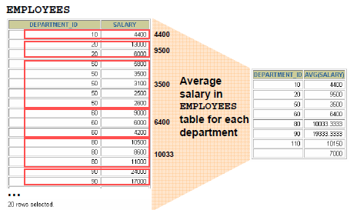
Membuat Group Data
Data dalam tabel dapat dibagi-bagi menjadi beberapa kelompok
Notes:
Membuat Groups Data
Pada slide sebelumnya telah dijelaskan bahwa semua group function menganggap tabel sebagai satu grup informasi.
Terkadang kita harus membagi informasi dalam tabel menjadi beberapa grup kecil. Hal ini dapat dilakukan dengan
Menggunakan klausa GROUP BY.
Contoh ilustrasi pada slide memperlihatkan data rata-rata salary tetapi dibagi lagi menjadi grup departemen. Sehingga
Hasil yang diperoleh adalah rata-rata salary untuk setiap departemen.

Slide 13
Sintaks Klausa GROUP BY
Dengan menggunakan klausa GROUP BY, maka data-data dalam tabel dapat dibagi-bagi menjadi kelompok yang lebih kecil. Formatnya:
SELECT column, group_function(column)
FROM table
[WHERE condition]
[GROUP BY group_by_expression]
[ORDER BY column];
Notes:
Kita dapat menggunakan klausa GROUP BY, agar data-data dalam tabel dapat dibagi menjadi kelompok yang lebih kecil
Dengan menggunakan group function akan dihasilkan rangkuman informasi setiap grup.
Dalam format sintaks:
Ekspresi GROUP BYmenyebutkan nama kolom dimana nilainya menentukan dasar dari pengelompokkan baris data.
• jika kita menggunakan group function dalam klausa SELECT, kita tidak dapat menampilkan hasilnya untuk setiap
Baris data, tetapi akan ditampilkan per grup sesuai pada klausa GROUP BY.
• Penggunaan klausa WHERE menjadikan data-data dipilih dulu sebelum dikelompokkan.
• Kolom yang terdapat dalam klausa GROUP BY, harus ada dalam klausa SELECT.
• alias Kolom tidak bisa digunakan dalam klausa GROUP BY.

Slide 14
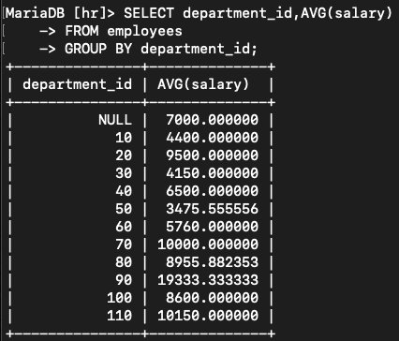
Penggunaan Klausa GROUP BY
Semua kolom dalam SELECT yang tidak dimasukkan ke group Function harus ada dalam klausa GROUP BY.
Notes:
Jika menggunakan klausa GROUP BY, pastikan semua kolom yang ada dalam klausa SELECT,
Yang bukan dalam group function, harus ada dalam klausa GROUP BY.
Contoh pada slide menampilkan dept id, rata-rata salary untuk setiap dept id.
Bagaimana sintaks ini diproses dalam server basis data?
1. Klausa SELECT menyebutkan kolom-kolom yang harus diambil, yaitu :
- Kolom Department id dalam tabel EMPLOYEES
- rata-rata salary dalam grup berdasarkan kolom yang ditulis dalam klausa GROUP BY
2. Klausa FROM menyebutkan nama tabel yang harus diakses yaitu tabel EMPLOYEES
3. Klausa WHERE memilih baris data. Karena tidak ada klausa WHERE, maka semua data dipilih.
4. Klausa GROUP BY menentukan bagaimana baris-baris data harus dikelompokkan. Baris data dikelompokkan
Berdasarkan department id, sehingga fungsi AVG yang diaplikasikan terhadap kolom salary menghitung rata-
Rata salary untuk setiap dept id.

Slide 15
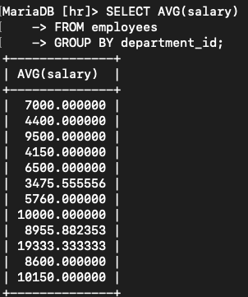
Penggunaan Klausa GROUP BY
Kolom dalam GROUP BY tidak harus ada dalam SELECT.
Notes:
Nama kolom dalam klausa GROUP BY tidak harus ada dalam klausa SELECT.
Contoh pada slide sintaks SELECT menampilkan rata-rata salary untuk setiap departemen
Tanpa menampilkan kolom dept id.
Tetapi tanpa kolom dept id, data yang ditampilkan menjadi kurang informatif
sehingga akan lebih baik apabila kolom dept id disertakan dalam klausa SELECT

Slide 16
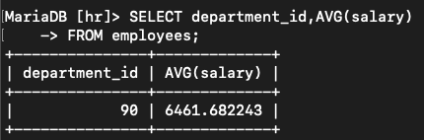
Penggunaan yang Salah Fungsi Agregasi Tanpa Klausa GROUP BY
Bila pada klausa SELECT ada kolom selain fungsi agregasi, maka wajib menggunakan GROUP BY berdasarkan kolom tersebut
Bila GROUP BY tidak digunakan, statement tidak akan error, tapi memberi hasil yang salah.
Contoh di bawah hanya menghasilkan satu baris, padahal data department_id yang lainnya banyak
Notes:
Nama kolom dalam klausa GROUP BY tidak harus ada dalam klausa SELECT.
Contoh pada slide sintaks SELECT menampilkan rata-rata salary untuk setiap departemen
Tanpa menampilkan kolom dept id.
Tetapi tanpa kolom dept id, data yang ditampilkan menjadi kurang informatif
sehingga akan lebih baik apabila kolom dept id disertakan dalam klausa SELECT

Slide 17
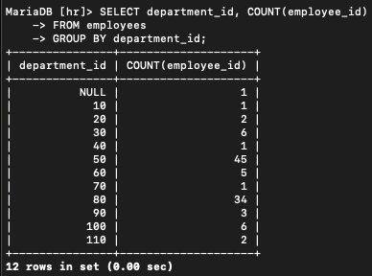
Penggunaan GROUP Function yang Benar
SELECT department_id, COUNT(employee_id)
FROM employees
GROUP BY department_id;

Slide 18
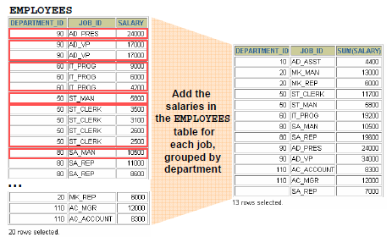
GROUP BY Lebih dari Satu Kolom
Total Salary yang dibayarkan untuk setiap job dalam setiap departemen.
Notes:
Terkadang kita membutuhkan data yang ditampilkan per grup dalam grup.
Sebagai ilustrasi, pada slide memperlihatkan laporan yang menampilkan total salary untuk
Setiap job title pada setiap departemen.
Tabel EMPLOYEES, pertama digrupkan berdasarkan dept id, kemudian hasilnya digrupkan lagi
Berdasarkan job title.
Contoh semua IT programmer di dept id 60 digrupkan, kemudian salary untuk semua IT prog
Dijumlahkan menghasilkan total salary utk IT Prog di dept id 60.

Slide 19
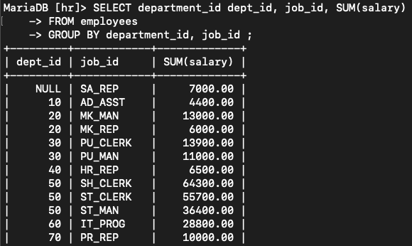
Penggunaan Klausa GROUP BY pada Beberapa Kolom
Notes:
Groups Within Groups (continued)
Kita dapat menghasilkan rangkuman data untuk grup dan subgrup dengan membagi menjadi
lebih dari satu kolom dalam GROUP BY.
Kita juga dapat mengurutkan data dengan menggunakan klausa ORDER BY.
Contoh pada slide akan mengikuti proses sbb:
1. Klausa SELECT menyebutkan nama kolom untuk diambil, yaitu:
- Department id dalam tabel EMPLOYEES
- Job ID dalam tabel EMPLOYEES
- Jumlah salary dalam grup berdasarkan nama kolom yang ada dlam klausa GROUP BY
2. Klausa FROM menyebutkan nama tabel dalam basis data yang harus diakses yaitu tabel EMPLOYEES
3. Klausa GROUP BY menentukan bagaimana data harus digrupkan.
- pertama, data digrupkan berdasarkan department id.
- Ke dua, hasil yang pertama digrupkan lagi berdasarkan job ID.
Jadi fungsi SUM digunakan terhadap kolom salary untuk semua job ID dalam setiap departement id

Slide 20
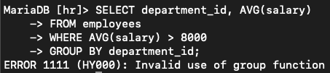
Penggunaan WHERE untuk GROUP Function yang salah
Untuk membatasi grup function tidak boleh menggunakan klausa WHERE, tetapi gunakan klausa HAVING.
- WHERE AVG(salary) > 8000 diganti dengan
HAVING AVG(salary) > 8000
- penulisannya setelah GROUP BY
Notes:
Jika kita ingin menggunakan kondisi untuk fungsi agregasi maka klausa WHERE
Tidak dapat digunakan tetapi harus diganti dengan klausa HAVING.
Klausa WHERE dapat digunakan hanya untuk kondisi yang bukan fungsi agregasi.
Contoh pada slide memperlihatkan terjadinya error bila klausa WHERE digunakan
Untuk kondisi pada group function.
Seharusnya WHERE diganti dengan HAVING.
-------------------------------------
SELECT department_id, AVG(salary)
FROM employees
HAVING AVG(salary) > 8000
GROUP BY department_id;

Slide 21
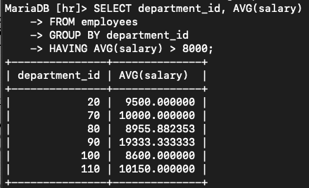
Penggunaan WHERE untuk GROUP Function yang benar
Untuk membatasi grup function tidak boleh menggunakan klausa WHERE, tetapi gunakan klausa HAVING.
Notes:
Jika kita ingin menggunakan kondisi untuk fungsi agregasi maka klausa WHERE
Tidak dapat digunakan tetapi harus diganti dengan klausa HAVING.
Klausa WHERE dapat digunakan hanya untuk kondisi yang bukan fungsi agregasi.
Contoh pada slide memperlihatkan terjadinya error bila klausa WHERE digunakan
Untuk kondisi pada group function.
Seharusnya WHERE diganti dengan HAVING.
-------------------------------------
SELECT department_id, AVG(salary)
FROM employees
HAVING AVG(salary) > 8000
GROUP BY department_id;

Slide 22
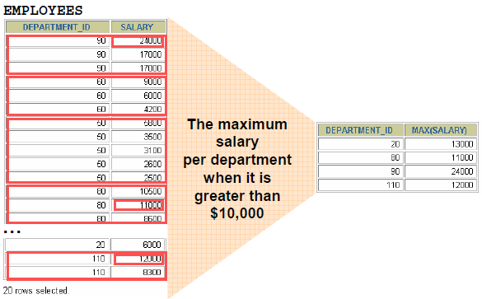
Membatasi Hasil Group Function
Untuk mencari nilai maksimum salary setiap departemen yang mempunyai salary maksimum lebih dari $ 10,000 , maka yang harus dilakukan adalah:
1. Cari nilai average salary untuk setiap departemen dengan GROUP BY department_id.
2. Batasi group hanya untuk departemen yang mempunyai nilai salary maksimum lebih dari $10,000.
Notes:
Untuk mencari nilai maksimum salary setiap departemen yang mempunyai salary maksimum lebih dari $ 10,000 ,
maka yang harus dilakukan adalah:
1. Cari nilai average salary untuk setiap departemen dengan GROUP BY department_id.
2. Batasi group hanya untuk departemen yang mempunyai nilai salary maksimum lebih dari $10,000 dengan
menggunakan klausa HAVING.

Slide 23
Membatasi Hasil Grup dengan Klausa HAVING
Ketika menggunakan klausa HAVING, Basis data membatasi group dengan cara:
1. Baris-baris dikelompokkan.
2. Group function diterapkan pada kelompok/grup.
3. Grup yang cocok dengan klausa HAVING ditampilkan.
SELECT column, group_function
FROM table
[WHERE condition]
[GROUP BY group_by_expression]
[HAVING group_condition]
[ORDER BY column];
Notes:
Klausa HAVING dapat ditempatkan sebelum klausa GROUP BY, tetapi sangat disarankan untuk menempatkan
Klausa GROUP BY dulu karena lebih logis. Grup dibentuk dulu dan group function dihitung dulu sebelum klausa
HAVING diaplikasikan terhadap grup.
Klausa ORDER BY ditempatkan pada posisi terakhir dari sintaks SQL.

Slide 24
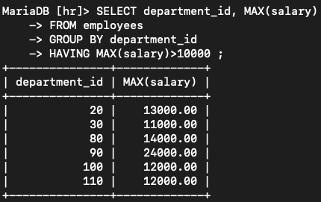
Penggunaan Klausa HAVING
Notes:
Hasil query menampilkan dept id dan maksimum salary dari tiap dept id
Dimana maksimum salary nya lebih besar dari 10,000.
Kita dapat menggunakan klausa GROUP BY tanpa fungsi agregasi dalam klausa SELECT.
Klausa HAVING dapat digunakan bila ada klausa GROUP BY.
Sebaliknya, kita tidak bisa menghilangkan klausa GROUP BY bila ada fungsi
Agregasi dalam klausa SELECT.

Slide 25
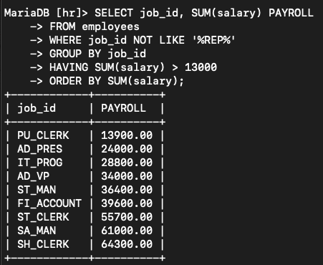
Penggunaan Klausa HAVING dan ORDER BY
Notes:
Klausa WHERE digunakan untuk membatasi data job id , klausa HAVING digunakan untuk membatasi fungsi
Agregasi SUM(salary).
Penempatan klausa WHERE adalah setelah klausa FROM, diikuti klausa GROUP BY, kemudian klausa HAVING
Dan yang terakhir klausa ORDER BY.
Hasil menampilkan data job ID dan total salary untuk setiap job ID (tidak termasuk Sales Representatif)
yang mempunyai total salary lebih dari 13,000.

Slide 26
Daftar Pustaka
www.mysqltutorial.org
Seyed M.M. “Saied” Tahaghoghi and Hugh E. Williams, Learning MySQL, O’Reilly Media, Inc., Sebastopol, CA. 2007.
N. Greenberg. Oracle Database 10g: SQL Fundamental 1 – Volume 1 Student Guide. California: Oracle Publisher 2004.

